Slide 1
基于EELAB的ASK传输系统
成员：
孙启楚
陈明澍
尹 航
张驰宇
钱思远
Notes:
1 尊敬的各位评委老师，大家上午好。下面由我们来展示我们小组的实物作品——基于EELAB板的ASK信号传输系统。
2 接下来我们将从如下几个方面来进行介绍。
3
4 首先是团队合作方面，我们小组中的成员都负责了一部分工作。我负责了实物部分Verilog硬件代码的编写及示波器显示部分的调试，陈明澍负责了调制部分系统的调制与帧头的设计，尹航负责了解调部分和AD-DA模块的调试，张驰宇和钱思远负责了报告的撰写以及PPT和视频的制作。
5
6 然后是我们的系统的方案设计。硬件设计部分的流程为首先由信号发生器输入方波基带信号，经第一块EELAB板进行信号的ASK调制和DA转换并由DAC口输出，经由同轴线传输到第二块EELAB板的AD接口进行AD转换，最终进行解调并将解调后的信号利用示波器进行显示。软件代码部分工作原理为通过查表法产生单频正弦波，对信号进行2ASK调制并添加帧头，之后调用DAC模块进行DA转换，AD模块进行AD转换，并最终解调出来输出数字信号。
7 我们选择系统设计方案的依据为保证误差在允许范围内，以及简便易操作。在确定系统解调方案时我们对比了两种方案。方案一为确定当调制信号为零时的噪声上限，用50MHz时钟进行采样，每5us内采样得到的数值高于噪声上限的个数超过阈值则判决为1，否则为0。方案二为包络解调法。在MATLAB中设计滤波器进行包络解调。由于方案二相对复杂，对滤波器有一定要求，在实际调试过程中，波形通过滤波器有较大失真，故我们选择了方案一作为最终方案。
8
9 我们的制作过程分为硬件仿真和实物制作。前四周进行仿真，后四完成实物。硬件仿真部分通过ISE编写Verilog并用ModelSim进行仿真，实物制作部分使用EELAB板实现功能，包括 AD/DA 转换、ASK的调制与解调、帧格式的设计等。
10 接下来是我们的制作过程：首先将同轴线一端接到波源发生器，另一端，红黑夹子分别接FPGA的D0口和地。之后，将调制板的DA_out口连接到解调板的AD_in口。最后，再取一根同轴线，红黑夹子分别接FPGA的D3口和地，另一端连接示波器，可以看到解调信号。将DA_out口直接接到示波器可以得到调制信号。
11
12 我们在调试过程中主要遇到两个问题。首先是没有调制波形，示波器上只有频率约为50Hz的噪声。经排查，是因为连接DA_OUT口和示波器的同轴线质量较差，混入了较大噪声，掩盖住了调制信号。我们采用自己购买的同轴线来连接DA_OUT口和示波器，这样即可看到正常的调制信号波形。
13 在调试过程中遇到的难点问题是：解调波形误码率不为0。
经分析这是代码解调部分的判决门限值过高，导致一个采样周期内本应判断为1的片段判断为了0。
我们通过ChipScope观察由AD模块得到的数字化后的调制波形，观察噪声的上限值，并多次修改阈值进行尝试，确定一个最佳的阈值。最终实现了解调后的波形误码率为0，解决了这一问题。
14
15 这是我们组最终的作品实物图，最终的系统实现了信号的AD、DA转换以及ask调制与解调其中左边的eelab板负责对基带信号进行调制，该板输入的基带信号为波源发生器产生的周期方波信号，经过调制后的模拟信号从板子上的da_out口输出；右边的eelab板负责解调信号，该板的AD_in口输入经过调制之后的模拟信号，解调之后的信号从io口输出。各个信号的波形可以通过示波器观察，各项指标也可以通过示波器直接观察或经过简单计算获得。
16 下面具体展示一下系统实现的功能和各项指标。我们设计的码元宽度、步进为90us。图左高电平对应的就是一个码元。
左边的图展示的是经过ask调制之后的波形，在右边的图中可以看到载波波形较好，其频率为200kHz。
17 这张图上，解调输出信号（紫色）与基带信号（黄色）的对比图，多次测量之后计算得到的平均码元误差大概在2.2%且没有误码。
18 最后我们在有效数据之前加入了帧头，我们规定一帧数据的长度为50个码元周期，帧头为码元宽度为65us的一个1和一个0，加在每一帧有效数据的前面。加入帧头之后每五十个码元周期只能传输47个有效数据，所以有效比特传输速率为11.11k*47/50约为10.44kbps

Slide 2
目录
CONTENTS
团队合作
制作过程
方案设计
PART ONE
PART TWO
PART THREE
调试过程
系统功能
参考文献
PART FOUR
PART FIVE
PART SIX
Notes:
接下来我们将从如下几个方面来进行介绍。

Slide 3
团队合作
PART ONE

Slide 4
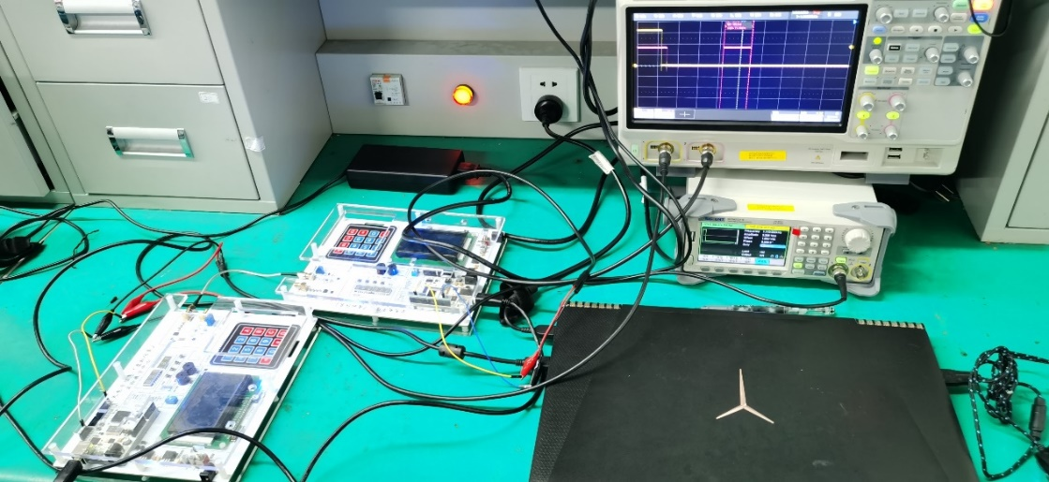
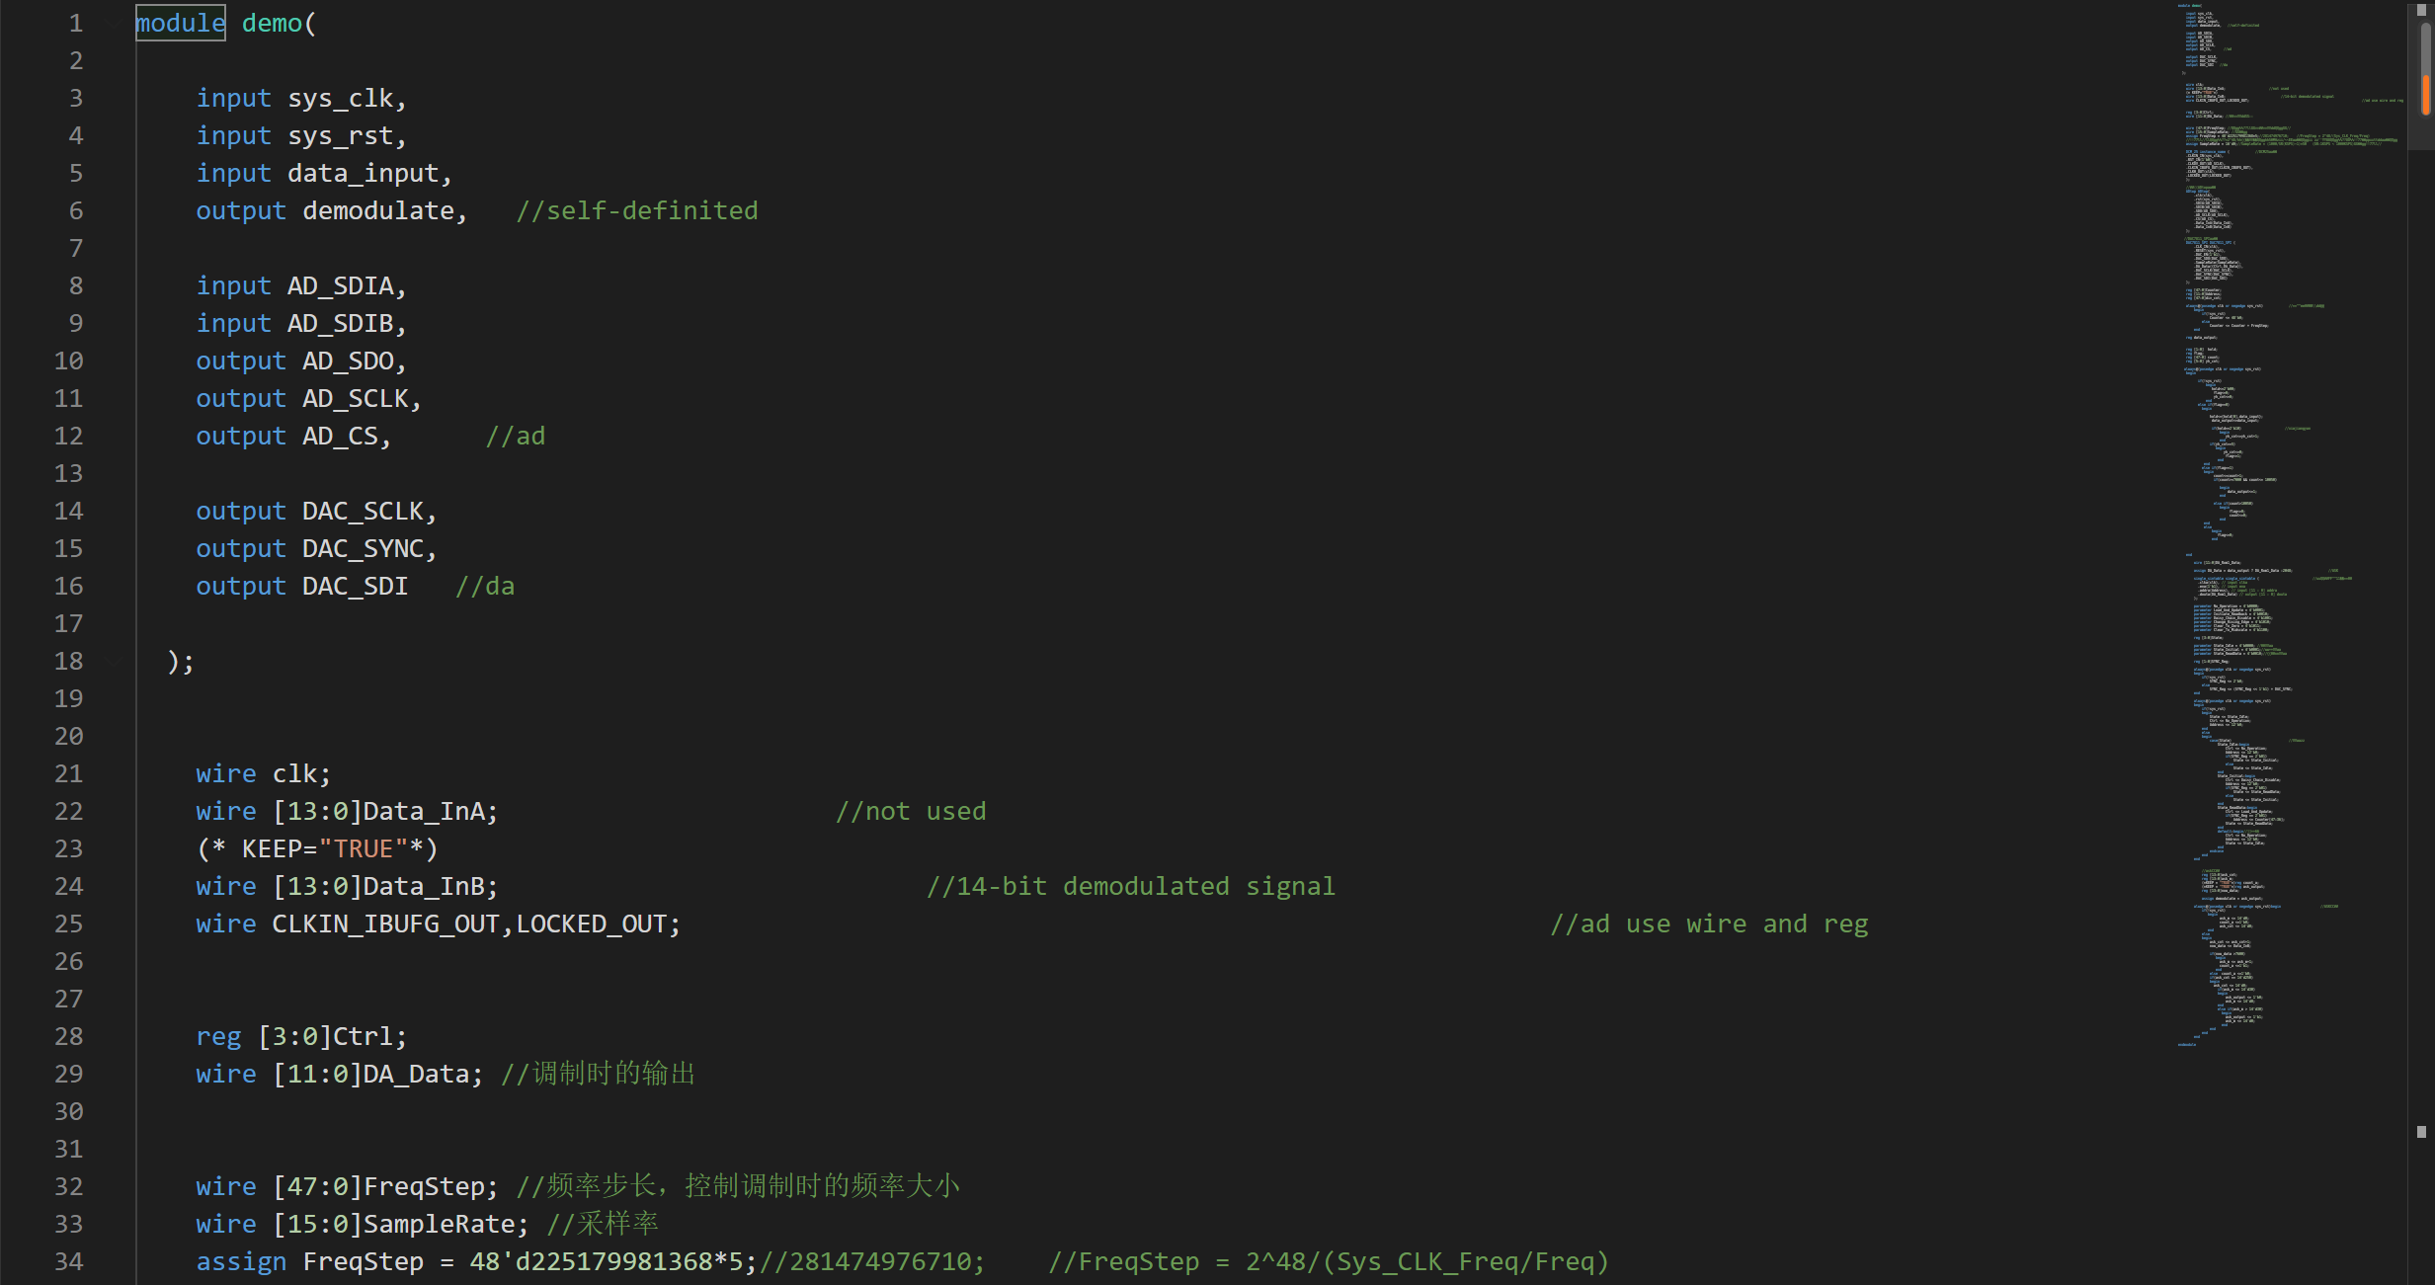
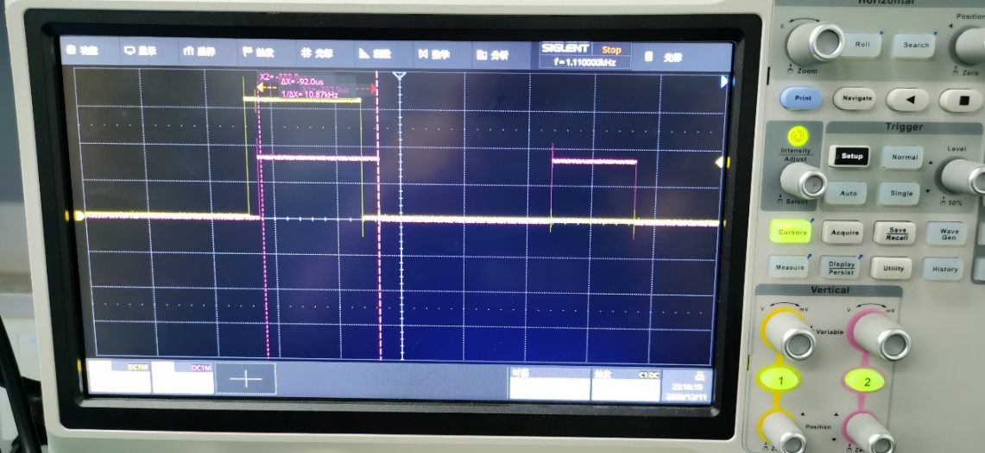
PART ONE 团队合作
学号 | 姓名 | 负责内容 | 备注
17241072 | 孙启楚 | 代码编写、系统调试 | 组长
18373533 | 陈明澍 | 硬件仿真、系统调试
18373543 | 尹航 | 硬件仿真、系统调试
18373429 | 张驰宇 | 硬件仿真、报告撰写
18373038 | 钱思远 | 报告撰写、PPT制作
Notes:
首先是团队合作方面，我们小组中的成员都负责了一部分工作。我负责了实物部分Verilog硬件代码的编写及示波器显示部分的调试，陈明澍负责了调制部分系统的调制与帧头的设计，尹航负责了解调部分和AD-DA模块的调试，张驰宇和钱思远负责了报告的撰写以及PPT和视频的制作。

Slide 5
方案设计
PART THREE

Slide 6
系统设计思路、工作原理
PART THREE
方案设计
设计流程
工作原理
Notes:
然后是我们的系统的方案设计。硬件设计部分的流程为首先由信号发生器输入方波基带信号，经第一块EELAB板进行信号的ASK调制和DA转换并由DAC口输出，经由同轴线传输到第二块EELAB板的AD接口进行AD转换，最终进行解调并将解调后的信号利用示波器进行显示。软件代码部分工作原理为通过查表法产生单频正弦波，对信号进行2ASK调制并添加帧头，之后调用DAC模块进行DA转换，AD模块进行AD转换，并最终解调出来输出数字信号。

Slide 7
设计方案选择
PART THREE
方案设计
方案比较
选择依据：误差在允许范围内，简便易操作
方案一
确定当调制信号为零时噪声上限，用50MHz时钟进行采样，每5us内采样得到的数值高于噪声上限的个数超过阈值则判决为1，否则为0。
方案二
包络解调法。在MATLAB中利用滤波器设计工具设计滤波器进行包络解调。
Notes:
我们选择系统设计方案的依据为保证误差在允许范围内，以及简便易操作。在确定系统解调方案时我们对比了两种方案。方案一为确定当调制信号为零时的噪声上限，用50MHz时钟进行采样，每5us内采样得到的数值高于噪声上限的个数超过阈值则判决为1，否则为0。方案二为包络解调法。在MATLAB中设计滤波器进行包络解调。由于方案二相对复杂，对滤波器有一定要求，在实际调试过程中，波形通过滤波器有较大失真，故我们选择了方案一作为最终方案。

Slide 8
制作过程
PART TWO

Slide 9
PART TWO 制作过程
周次 | 制作进度
第六周 | 安装Modelsim和ISE软件并配置好环境
第七周 | 学习Verilog语言和软件使用
第八周 | 编写代码，分工完成三种调制方式部分
第九周 | 完成输入输出数据的串并转换部分代码 并对调制解调部分模块再次调试
第十周 | 确定实物选题，学习ISE烧录程序到FPGA
第十一周 | 学习实验板，熟悉实验板各模块功能
第十二周 | 烧录例程（流水灯）、学习相关资料代码
第十三周 | 实现ASK的调制解调以及在两块板子之间的传输
第十四周 | 完善帧格式，改进程序达到要求，撰写报告
Notes:
我们的制作过程分为硬件仿真和实物制作。前四周进行仿真，后四完成实物。硬件仿真部分通过ISE编写Verilog并用ModelSim进行仿真，实物制作部分使用EELAB板实现功能，包括 AD/DA 转换、ASK的调制与解调、帧格式的设计等。

Slide 10
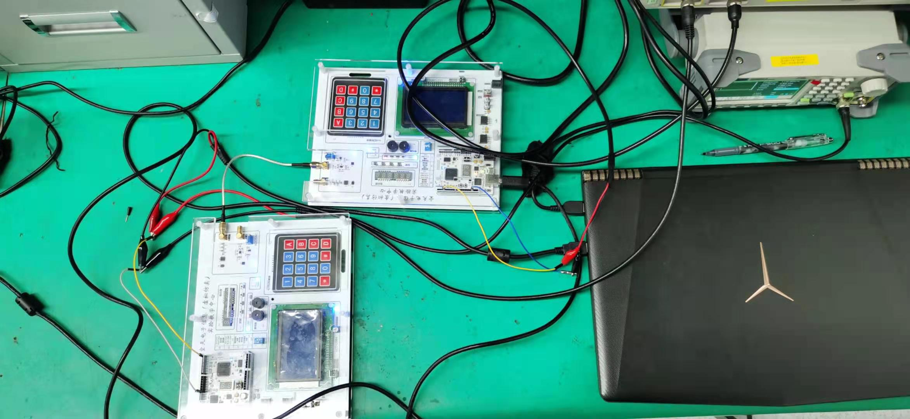
PART TWO 制作过程
Notes:
接下来是我们的制作过程：首先将同轴线一端接到波源发生器，另一端，红黑夹子分别接FPGA的D0口和地。之后，将调制板的DA_out口连接到解调板的AD_in口。最后，再取一根同轴线，红黑夹子分别接FPGA的D3口和地，另一端连接示波器，可以看到解调信号。将DA_out口直接接到示波器可以得到调制信号。

Slide 11
调试过程
PART FOUR

Slide 12
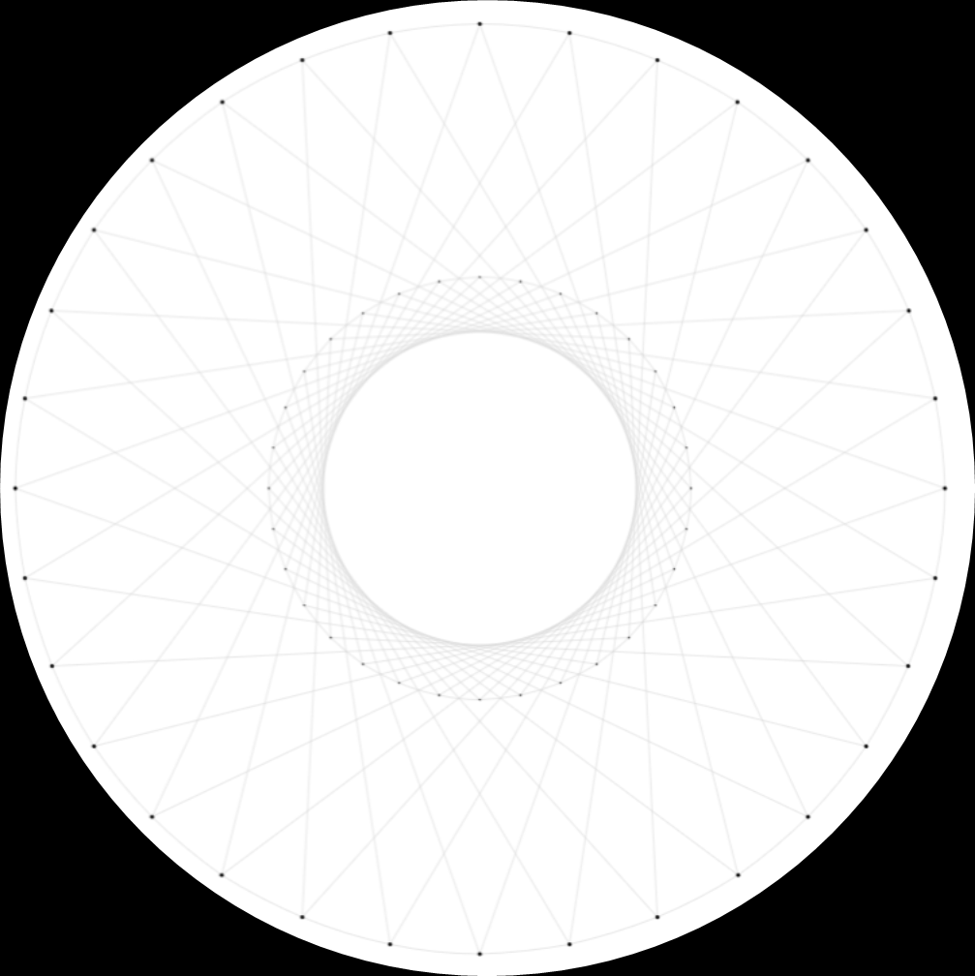

PART FOUR 调试过程
硬件设计过程
软件设计过程
ASK调制解调 AD/DA 帧格式设计
调试过程
解调后的波形误码率不为0
噪声过大掩盖有效信号
Notes:
我们在调试过程中主要遇到两个问题。首先是没有调制波形，示波器上只有频率约为50Hz的噪声。经排查，是因为连接DA_OUT口和示波器的同轴线质量较差，混入了较大噪声，掩盖住了调制信号。我们采用自己购买的同轴线来连接DA_OUT口和示波器，这样即可看到正常的调制信号波形。

Slide 13
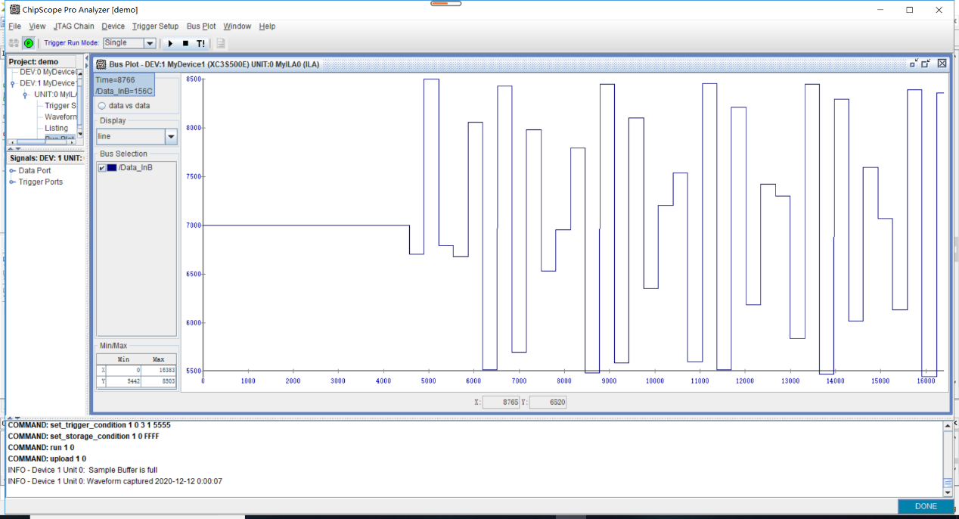
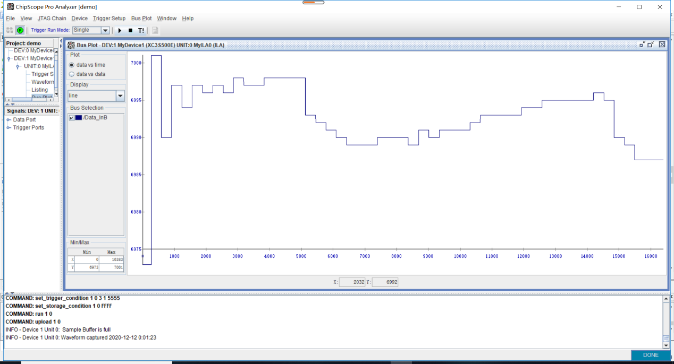
PART FOUR 调试过程
通过ChipScope观察由AD模块得到的数字化后的调制波形，观察噪声的上限值，并多次修改阈值进行尝试，以确定一个最佳的阈值
Notes:
在调试过程中遇到的难点问题是：解调波形误码率不为0。
经分析这是代码解调部分的判决门限值过高，导致一个采样周期内本应判断为1的片段判断为了0。
我们通过ChipScope观察由AD模块得到的数字化后的调制波形，观察噪声的上限值，并多次修改阈值进行尝试，确定一个最佳的阈值。最终实现了解调后的波形误码率为0，解决了这一问题。

Slide 14
系统功能
PART FIVE

Slide 15
系统实物图
PART FIVE 系统功能
Notes:
这是我们组最终的作品实物图，最终的系统实现了信号的AD、DA转换以及ask调制与解调其中左边的eelab板负责对基带信号进行调制，该板输入的基带信号为波源发生器产生的周期方波信号，经过调制后的模拟信号从板子上的da_out口输出；右边的eelab板负责解调信号，该板的AD_in口输入经过调制之后的模拟信号，解调之后的信号从io口输出。各个信号的波形可以通过示波器观察，各项指标也可以通过示波器直接观察或经过简单计算获得。

Slide 16
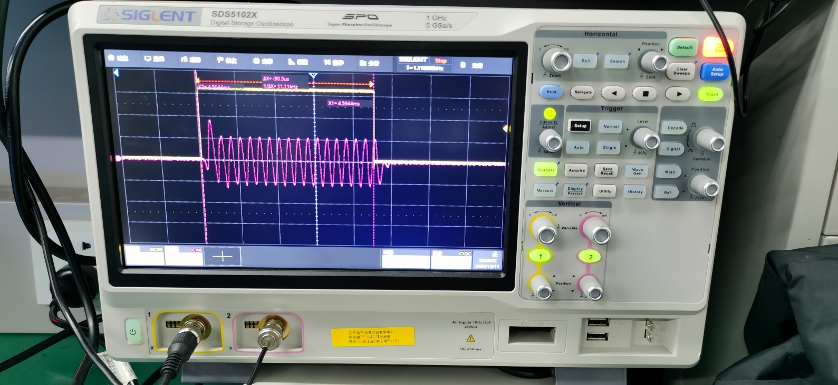
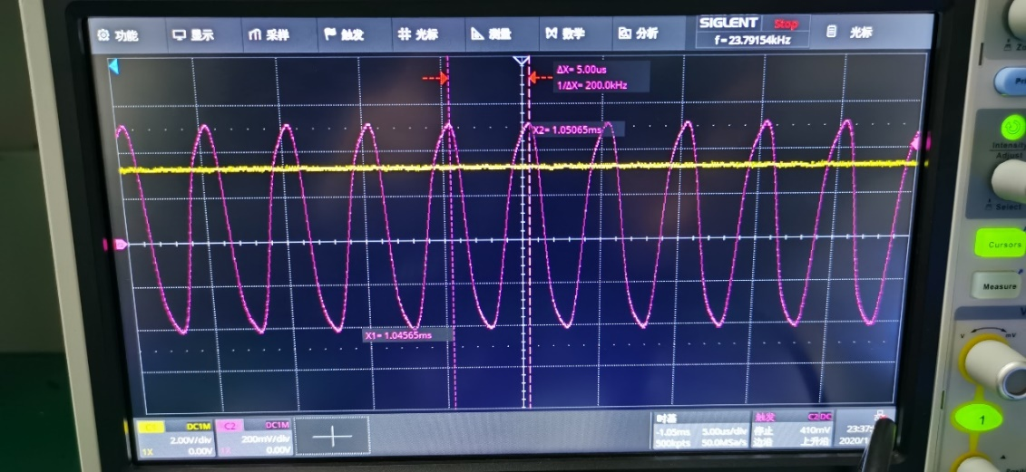
PART FIVE 系统功能
调制信号
测量载波周期
Notes:
下面具体展示一下系统实现的功能和各项指标。我们设计的码元宽度、步进为90us。图左高电平对应的就是一个码元。
左边的图展示的是经过ask调制之后的波形，在右边的图中可以看到载波波形较好，其频率为200kHz。

Slide 17
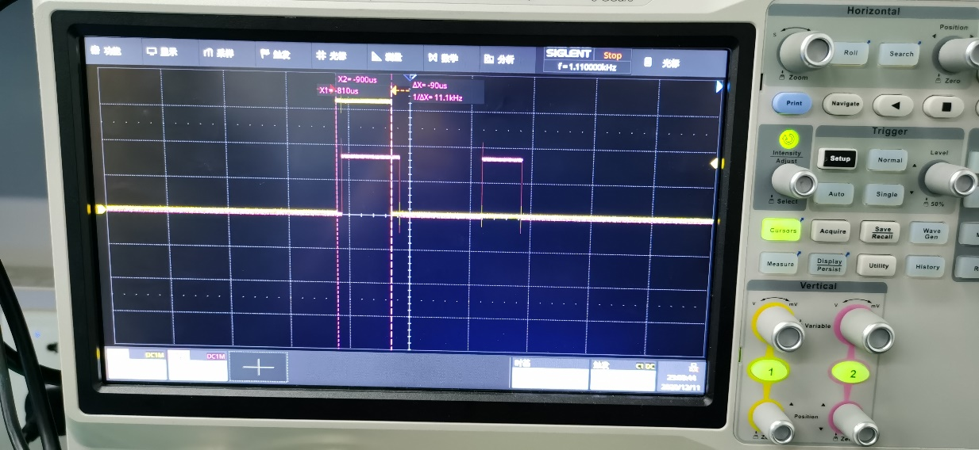
PART FIVE 系统功能
解调信号码元宽度
Notes:
这张图上，解调输出信号（紫色）与基带信号（黄色）的对比图，多次测量之后计算得到的平均码元误差大概在2.2%且没有误码。

Slide 18
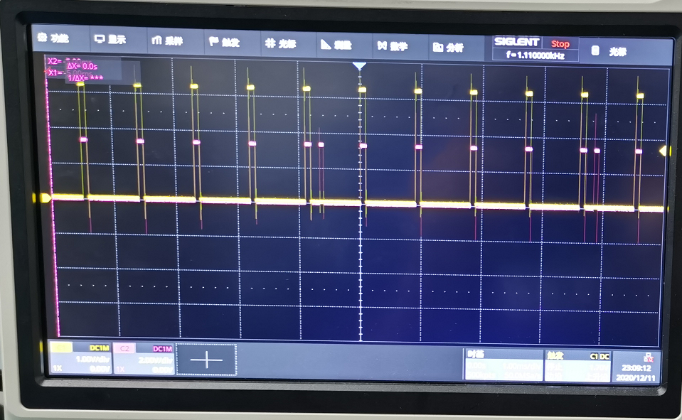

PART FIVE 系统功能
帧格式示意
Notes:
最后我们在有效数据之前加入了帧头，我们规定一帧数据的长度为50个码元周期，帧头为码元宽度为65us的一个1和一个0，加在每一帧有效数据的前面。加入帧头之后每五十个码元周期只能传输47个有效数据，所以有效比特传输速率为11.11k*47/50约为10.44kbps

Slide 19
PART FIVE 系统功能
测试数据
系统参数指标 | 实际测量值 | 要求数值
基带码元宽度 | 90μs | 不大于1ms
步进 | 90μs | 不大于0.1ms
有效比特传输速率 | 10.44 kbps | 大于等于10 kbps
载波频率 | 200kHz | 大于等于10倍符号速率
符号速率 | 10.44 kbps
码宽误差 | 2.22% | 不大于10%
误码率 | 0 | 0

Slide 20
参考文献
PART SIX

Slide 21
PART SIX 参考文献
[1] B. Williams. 电子滤波器设计[M]. 科学出版社, 2008.
[2] 宋寿鹏. 数字滤波器设计及工程应用[M]. 江苏大学出版社, 2009.
[3] 徐文波 田耘. Xilinx FPGA 开发实用教程（第 2 版）[M]. 清华大学出版社，2012.
[4] 赵瑄.大数据背景下数字基带信号传输常用码型的专业分析与比较[J].营销界,2020(47):78-79.
[5] 通信原理[M]. 高等教育出版社 , 张会生, 2011
[6] Soumya P. Dash, Ranjan K. Mallik, Saif K. Mohammed. Performance analysis of non-coherent PLC with multi-level ASK in impulsive noise environment. 2018, 12(7):816-823.

Slide 22
THANK YOU FOR WATCHING

